Slide 1
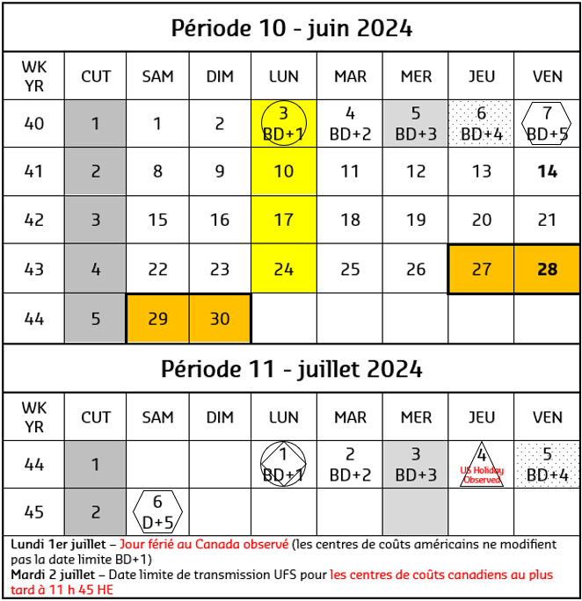
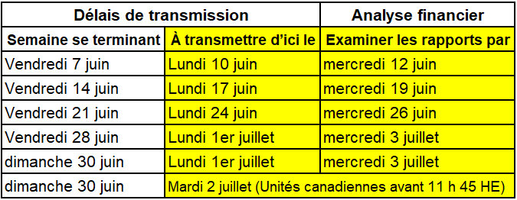
Dates importantes de juin 2024
Date limite de transmission de fin de mois 23 h 45 (HE), 1er jour ouvrable du mois (BD+1).
Clôture financière - Jour 1 (BD+3) Examen des rapports préliminaires Tous les ajustements dus
Clôture financière - Jour 2 (BD+4) - Analyser les résultats financiers
Toutes les unités DOIVENT faire un inventaire physique complet conformément au sujet AF, 832-01 et saisir les résultats dans UFS. Si aucune saisie n'est effectuée avec de nouvelles valeurs de stock pour la semaine 1 de la nouvelle période, les stocks de fin de mois seront automatiquement reportés et affichés sur les rapports de la semaine 1.
Factures de règlement final de fin de période disponibles (J+5)
Transmissions de données hebdomadaires dues
Effectuer un inventaire physique
L'inventaire ne peut être transmis qu'une seule fois par nœud, par date de fin de semaine UFS.
Jours fériés au Canada observés – Date limite de transmission UFS pour les centres de coûts canadiens prévue avant 11 h 45 HE le mardi 2 juillet
Rappel - Les factures électroniques approuvées après midi (HE) le 7/2 (BD+2) seront retardées pour être publiées au lendemain.
Fiori (factures clients) finalisées et approuvées avant 17h00 HE le 7/2 (BD+2) seront publiées à la date du « Règlement jusqu’à »
Les ajustements au niveau de l'unité seront traités sur 7/3 (BD+3) et 7/5 (BD+4). Tous les ajustements envoyés le 7/4 seront traités le 7/5.
Consultez les rapports financiers et les données disponibles sur Brio et E=Vision au 7/3 (BD+3) et 7/5 (BD+4). Une alerte NOC sera envoyé avant 6 h 30 HE lorsque les résultats financiers sont retardés
Visitez la page Sodexo_Net Clôture financière – Tous les segments américains pour plus de détails sur les délais de clôture financière.

